Slide 1
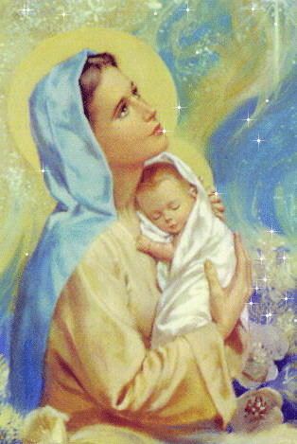
ДЕНЬ МАТЕРИ Праздничный концерт

Slide 2
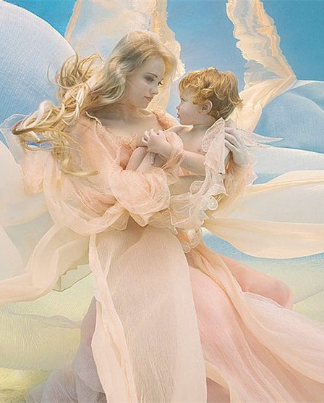
www.best4school.ru

Slide 3
www.best4school.ru

Slide 4
www.best4school.ru

Slide 5
www.best4school.ru

Slide 6
www.best4school.ru

Slide 7
СПАСИБО,
МАМА…
www.best4school.ru

